Slide 1
Matematika – zajímavosti, k zamyšlení ...
Gymnázium Velké meziříčí
www.gvm.cz

Slide 2
Trojúhelník krásných čísel

Slide 3
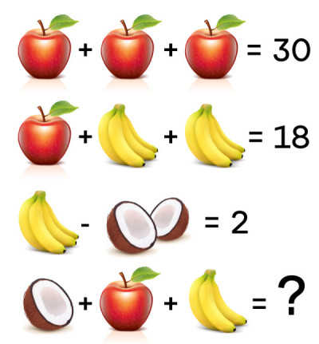
Lehký početní příklad

Slide 4
K zamyšlení ...

Slide 5
Pythagorova věta

Slide 6
Krychle

Slide 7
Proč vlak drncá?
Zamysleli jste se už někdy nad takovou zdánlivě banální věcí, kterou každý z nás zná, s níž se více či méně častěji setkává ve svém životě, ale přitom je natolik banální, že se nad ní nechcete trávit tolik vzácný volný čas?
Proč tedy jedoucí vlak drncá?
Někdo by mohl lehce namítnout, že tato záležitost je natolik jednoduchá, že je zbytečné se touto problematikou dále a déle zabývat. Někdo by prostě mohl říci, že vlak drncá z tohoto důvodu: spoje mezi kolejemi i v dnešní technicky zdatné době nedokážeme napojit tak, aby mezi nimi nebyly žádné spáry, a tyto spáry zaviňují toto tzv. drncání.
Tak takhle to právě není!!!
Celá záležitost je o mnoho složitější. Nyní se jí pokusíme rozebrat.

Slide 8
Drncající vlak – „řešení“
Jako první si rozebereme vlak. Vlak se skládá z lokomotivy a několika vagónů. Protože lokomotiva je složitější vagón, můžeme se zaměřit pouze na lokomotivu a vagóny vypustit (neboť vagón je tedy zvláštní případ lokomotivy). Teď si můžeme rozebrat lokomotivu.
Lokomotiva se skládá z karosérie, motoru, strojvůdce a 8-12 kol. Pokud bude karosérie správně snýtována nebo svařena, drnčet nebude. Za předpokladu, že v kabině lokomotivy je topení, můžeme předpokládat, že strojvůdci nebude zima, z čehož vyplývá, že mu nebudou drnčet zuby, což znamená, že strojvůdce drnčet též nebude. A právě proto se ani s ním nemusíme dále zabývat. Zbývá nám tedy motor a 8 - 12 kol. Motor je většinou elektrický, z čehož lze odvodit, že nedrnčí a pokud by nastala situace, že by byl vznětový nebo zážehový můžeme vás stoprocentně ujistit, že výbuchy, které motor pohání, nejsou tak silné, aby rozdrnčely celý vlak, a navíc časový interval mezi výbuchy je řádově tisíckrát menší než časový interval mezi jednotlivými "drncy" našeho rozebíraného "drnčení".

Slide 9
Drncající vlak – „řešení“ - pokračování
Nyní se zaměříme na kola. Pro snadnější orientaci bychom se raději zaměřili na pouze na jedno kolo, protože to, co řekneme o jednom kole lokomotivy, bude platit pro všechna kola nejen lokomotivy, ale i celého vlaku. Můžeme si položit jednoduchou sadu otázek, pomocí kterých se pokusíme tuto problematiku vysvětlit. Jako první otázku bychom navrhli: Co je to kolo? Odpověď je snadná: Kolo je kruh! Další otázka: Co je to kruh? Kruh je geometrický obrazec. Jak se vypočte jeho plocha? ! Jak je jistě všem známo, pí je konstanta a z tohoto důvodu ho můžeme vypustit. Jediné, co nám zbylo, je ! No ale to je v matematice vzorec na výpočet obsahu čtverce.
No a to by bylo, aby vlak nedrncal!!!

